Slide 1
Занятие «ИЗОНИТЬ»
МБУ ДО ЦТР
«Детская школа искусств»
Педагог дополнительного образования Ипатова О.Ф
г. Ступино
2020
.

Slide 2
ИЗОНИТЬ
- это графическая техника, получение изображения нитками на картоне или другом твёрдом основании.
Другие названия: нитяная графика, вышивка на картоне, ниточный дизайн, изографика.

Slide 3
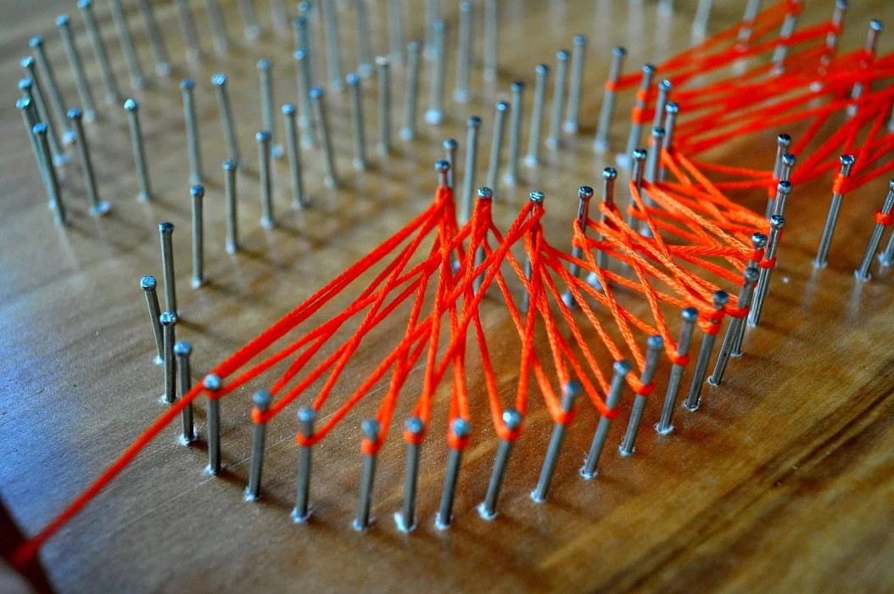
История возникновения
Нитяная графика, как вид декоративно-прикладного искусства, впервые появилась в Англии в XVII веке. Английские ткачи придумали особый способ переплетения ниток.
Они забивали в дощечки гвозди и в определённой последовательности натягивали на них шелковые нити.
В результате получались ажурные кружевные картины, которые использовались для украшения интерьера.

Slide 4
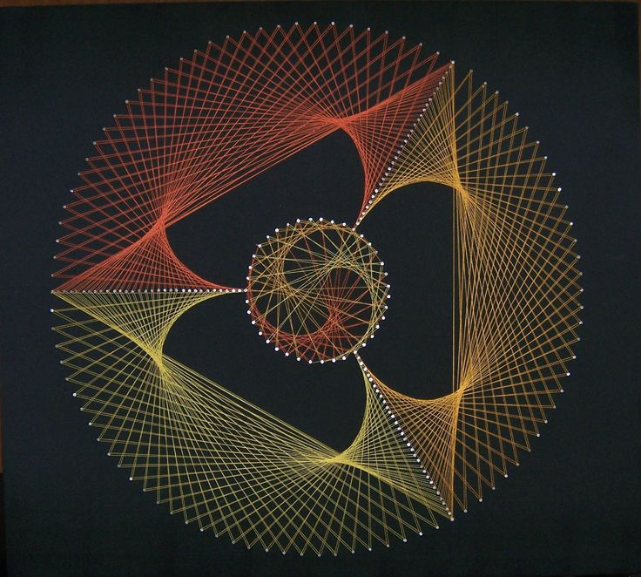
В сороковых годах XIX века нитяная графика снова возродилась, но в модифицированной форме. Английская учительница математики Мэри Буль придумала оригинальный способ, как заинтересовать детей и вовлечь в изучение математики. На деревянные дощечки набивались гвозди для создания геометрических фигур.

Slide 5
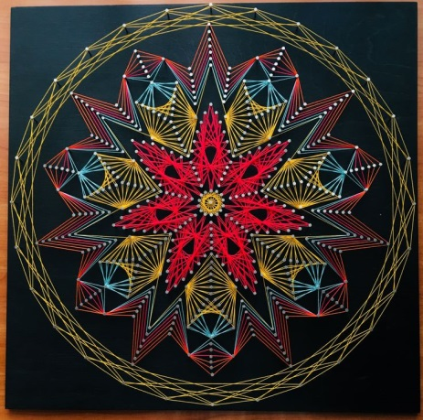
Начинания учителя геометрии продолжил американский дизайнер Джон Эйхенгер. Он заинтересовался интересной техникой и начал создавать свои оригинальные картины. В своем творчестве Джон обратился к восточному искусству мандалы, заметив, что линии нитей, натянутые на гвозди, могут образовывать симметричные узоры. Первая работа калифорнийского дизайнера так и называлась «мандала из нитей».

Slide 6
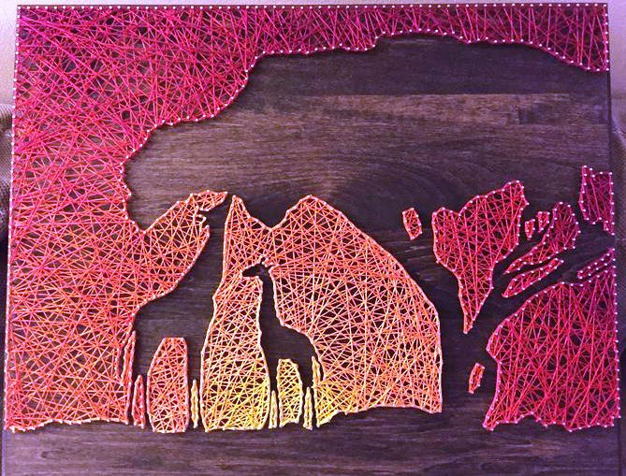
Позже другие мастера начали создавать и ассиметричные узоры.

Slide 7
Необходимые материалы:
Плотная бумага, картон, бархатная бумага (для основы)
Простой карандаш, линейка, циркуль, иголки, шило, ножницы
Нитки (мулине, ирис, шерстяные, обычные для шитья)
Поролон или пенопласт (для подложки)
Скотч (для закрепления нити)

Slide 8
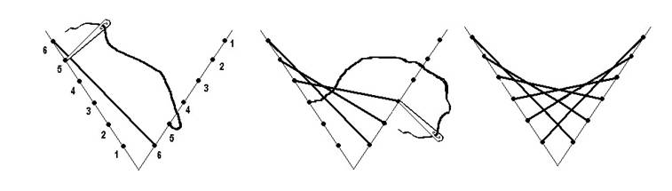
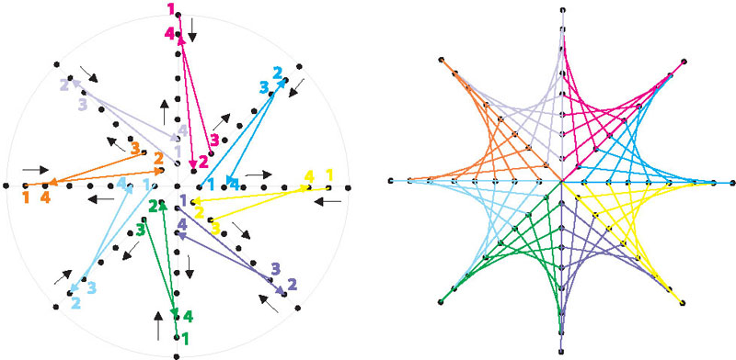
Основные приемы вышивания:
заполнение угла

Slide 9
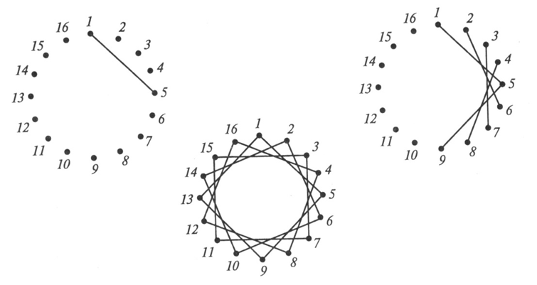
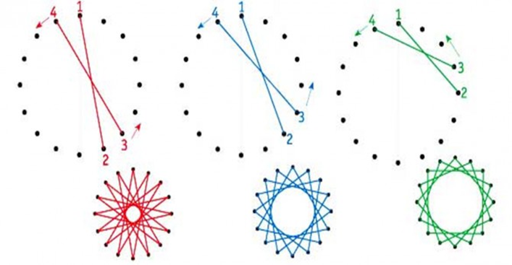
Основные приемы вышивания: заполнение окружности

Slide 10
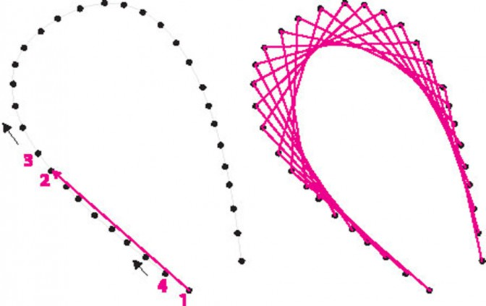
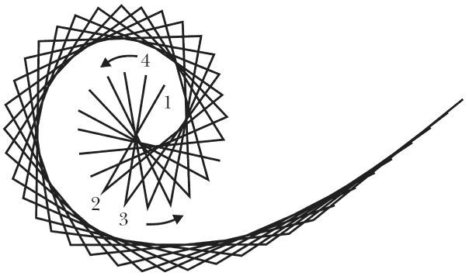
Приемы вышивания:
заполнение дуги, спирали

Slide 11
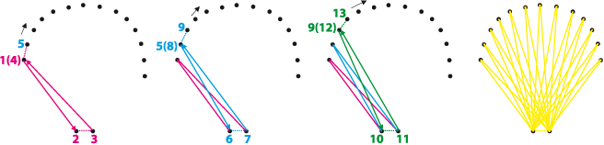
Приемы вышивания: заполнение веера

Slide 12
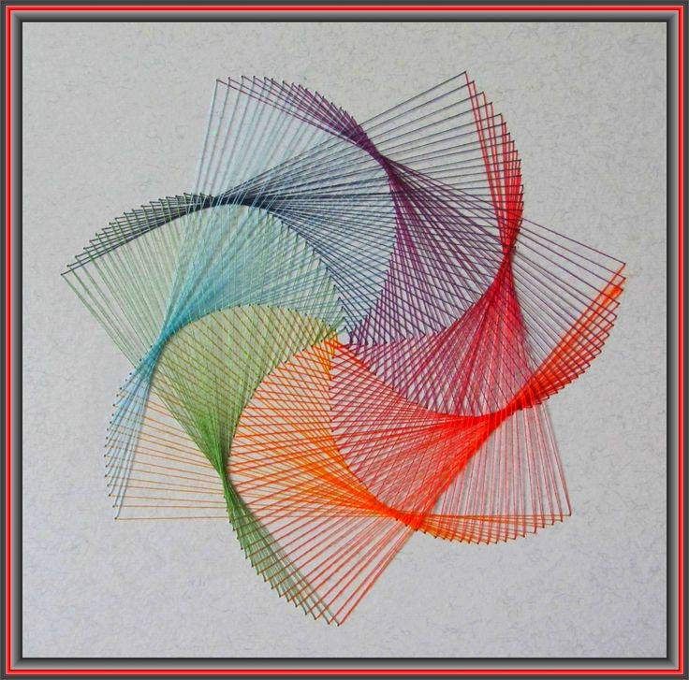
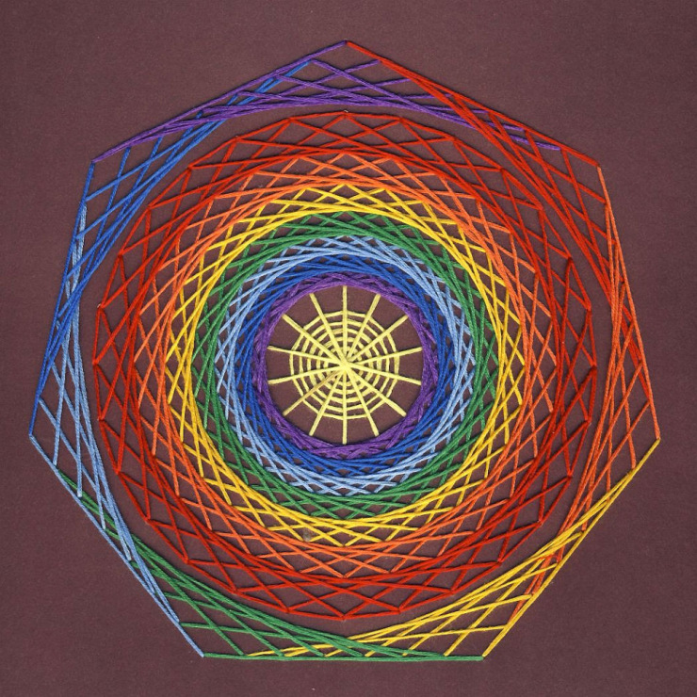
Использование ниток разного цвета

Slide 13
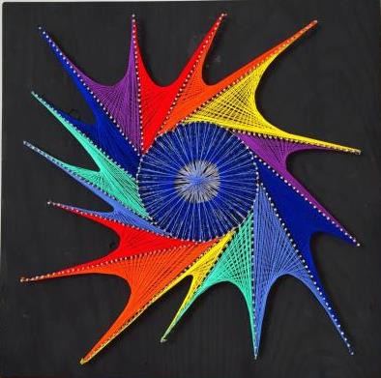

Slide 14
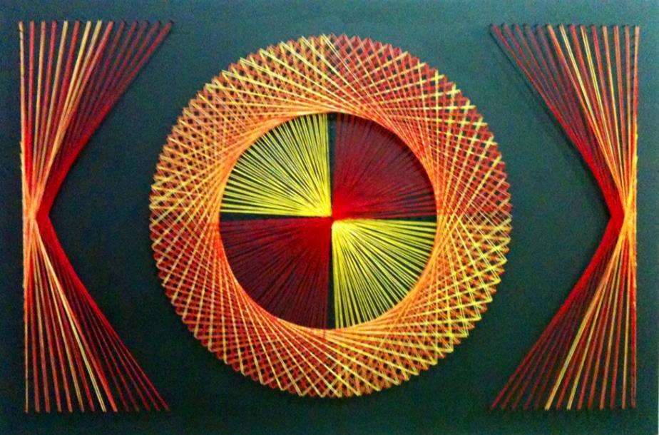

Slide 15
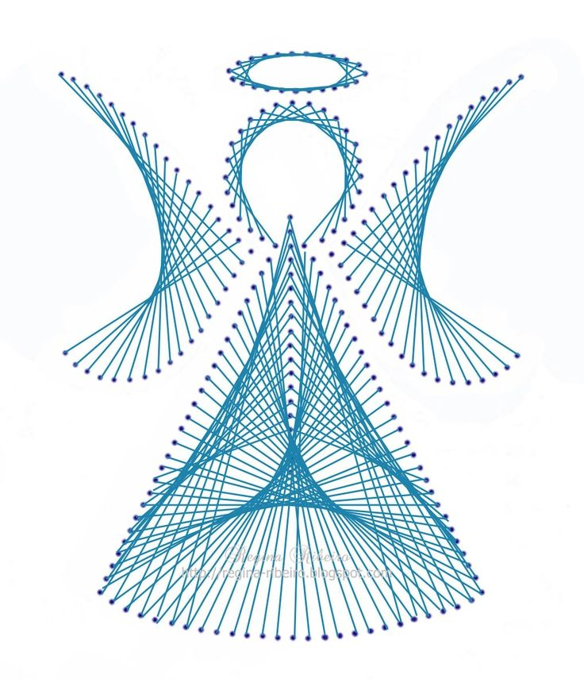
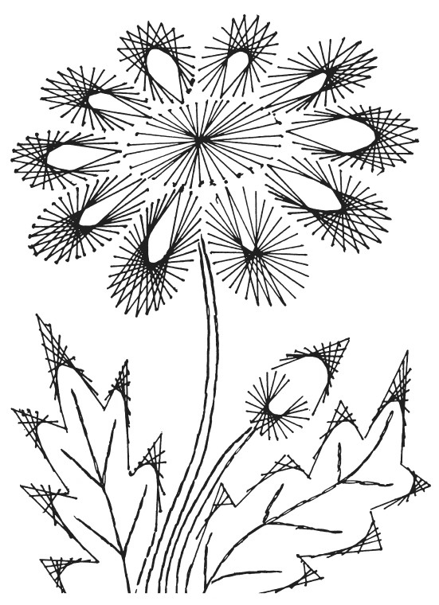
Использование ниток одного цвета

Slide 16
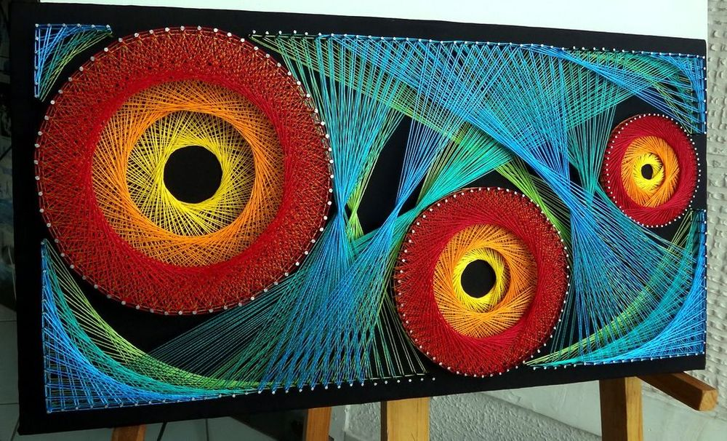
Техника изонить используется для изготовления открыток, панно, картин, обложки для блокнота, закладки для книги.

Slide 17
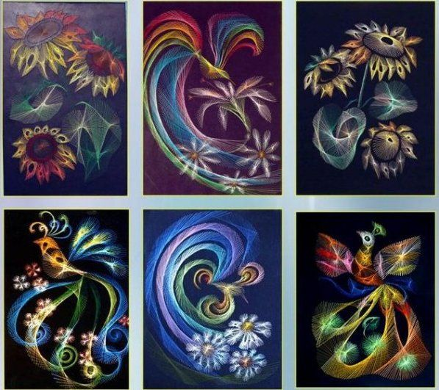
Картины

Slide 18
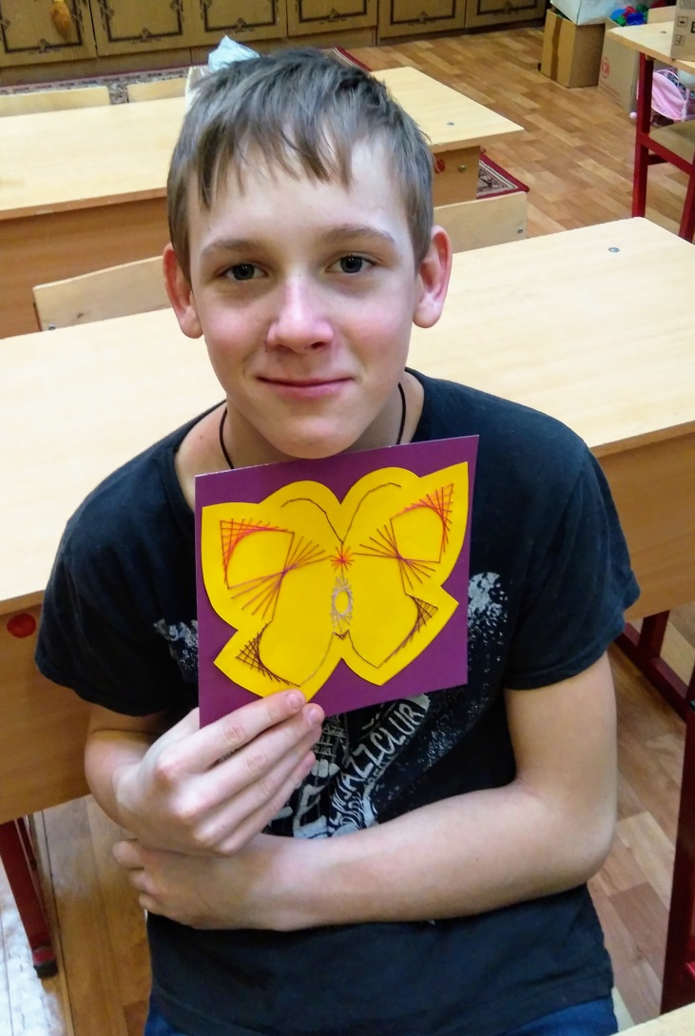
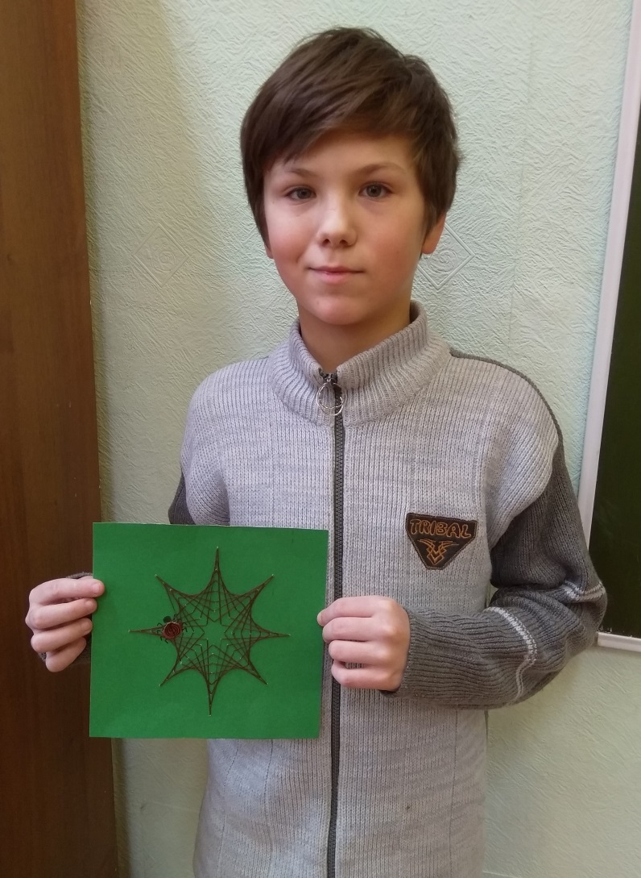
Учащиеся со своими работами

Slide 19
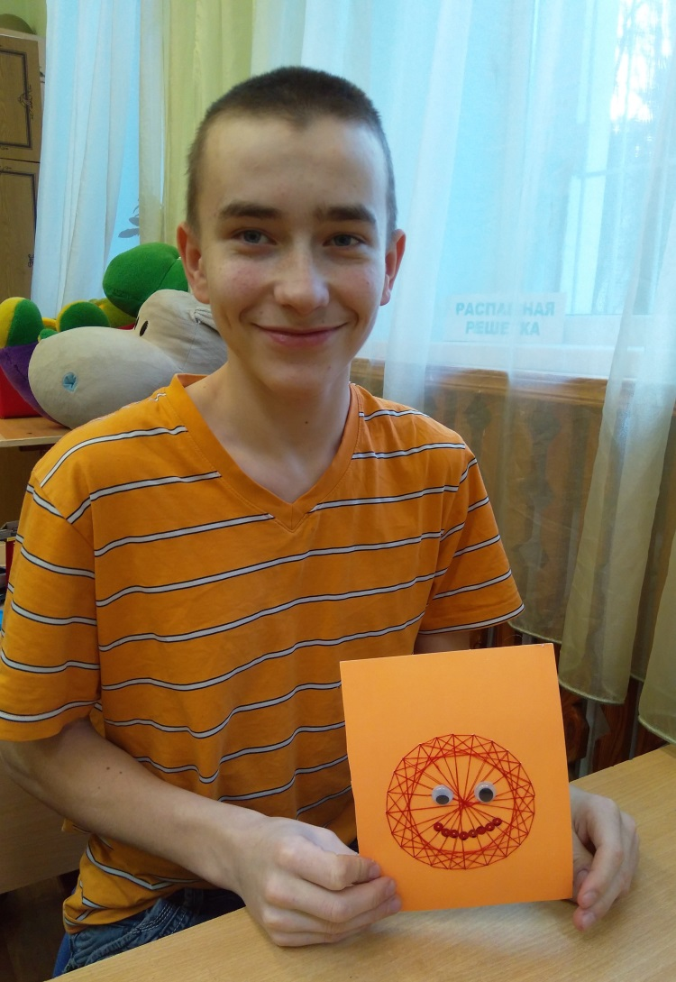
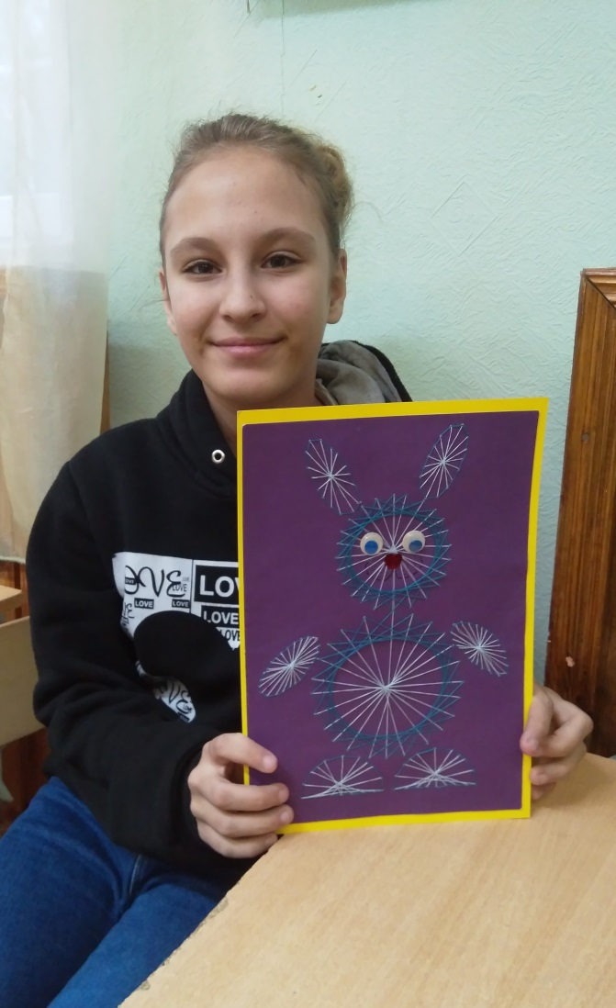

Slide 20
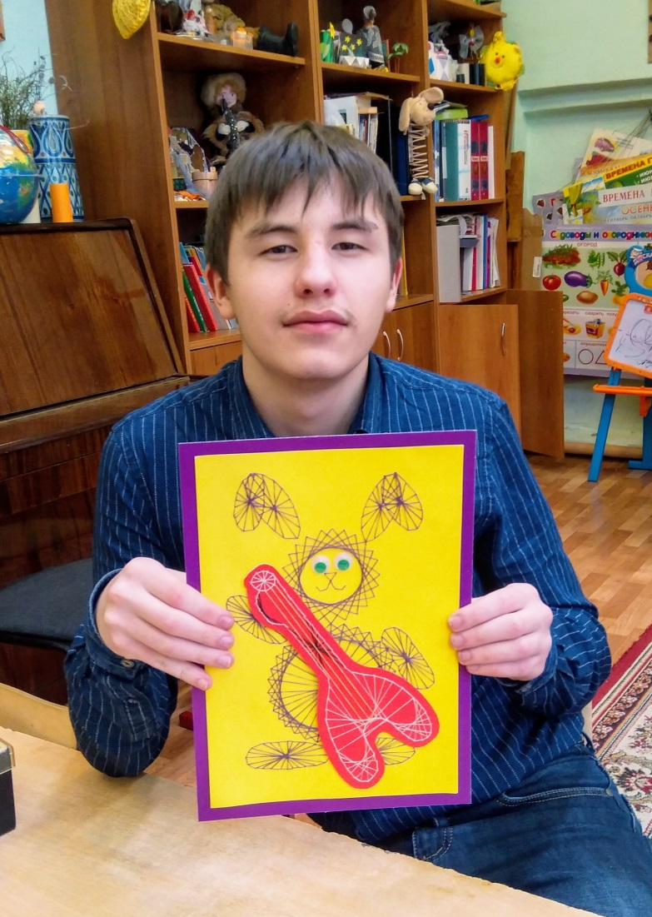
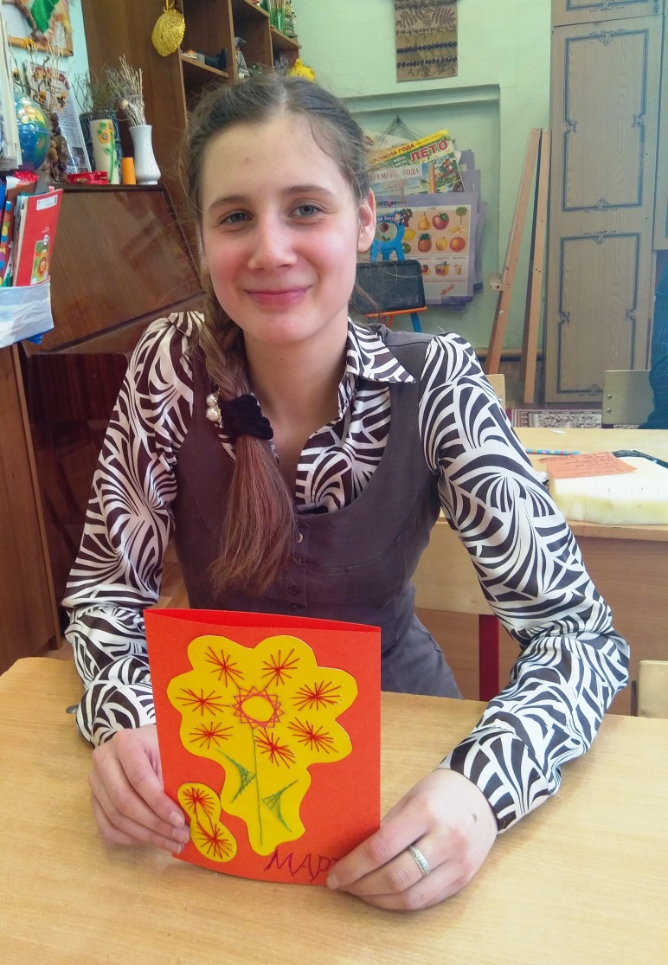

Slide 21
Список литературы:
Бурундукова Л.И. «Волшебная изонить» -Москва: АСТ-Пресс, 2010
Ивановская Т.В. «Волшебная изонить»-Москва: Рипол-Классик», 2012
Леонова О.В. Рисуем нитью: Ажурные картинки. – СПб.: Литера, 2005

Slide 22


